Slide 1


Slide 2

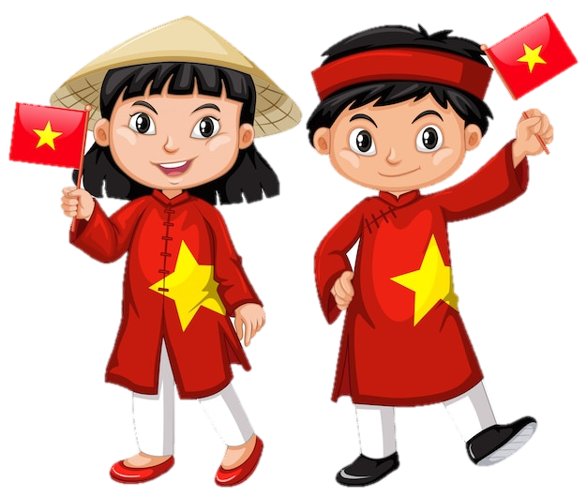
TiÕng ViÖt 5
TuÇn 34 – TiÕt 238

Slide 3
Đọc văn bản thông tin về vấn đề xử lí rác thải.

Slide 4
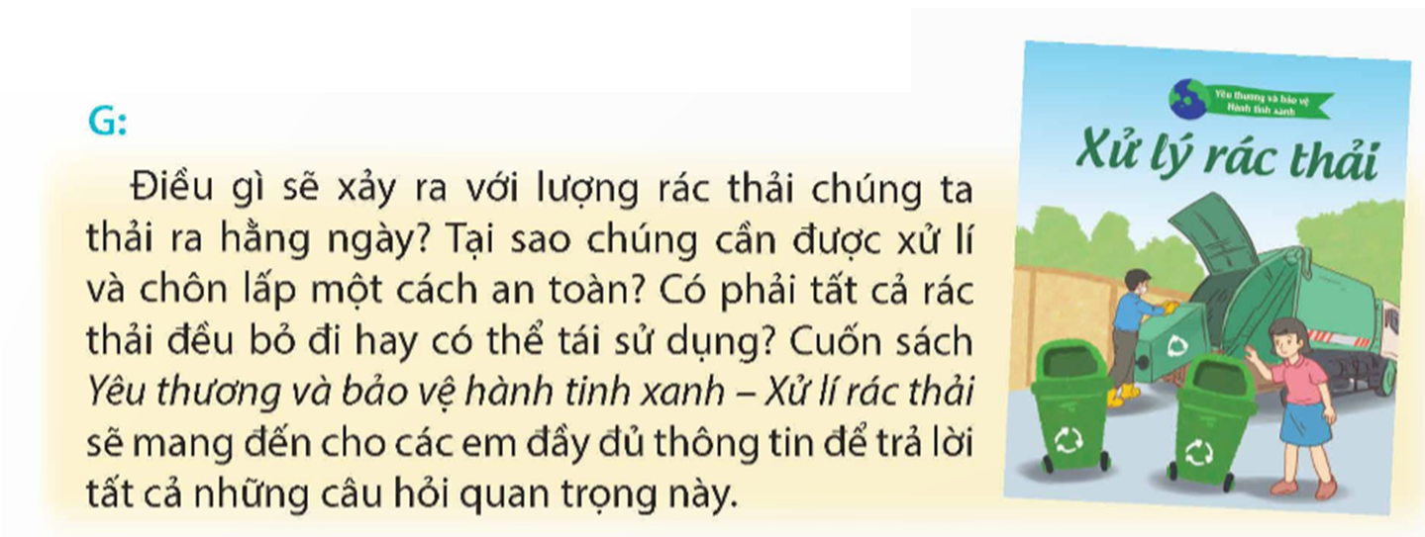

Slide 5
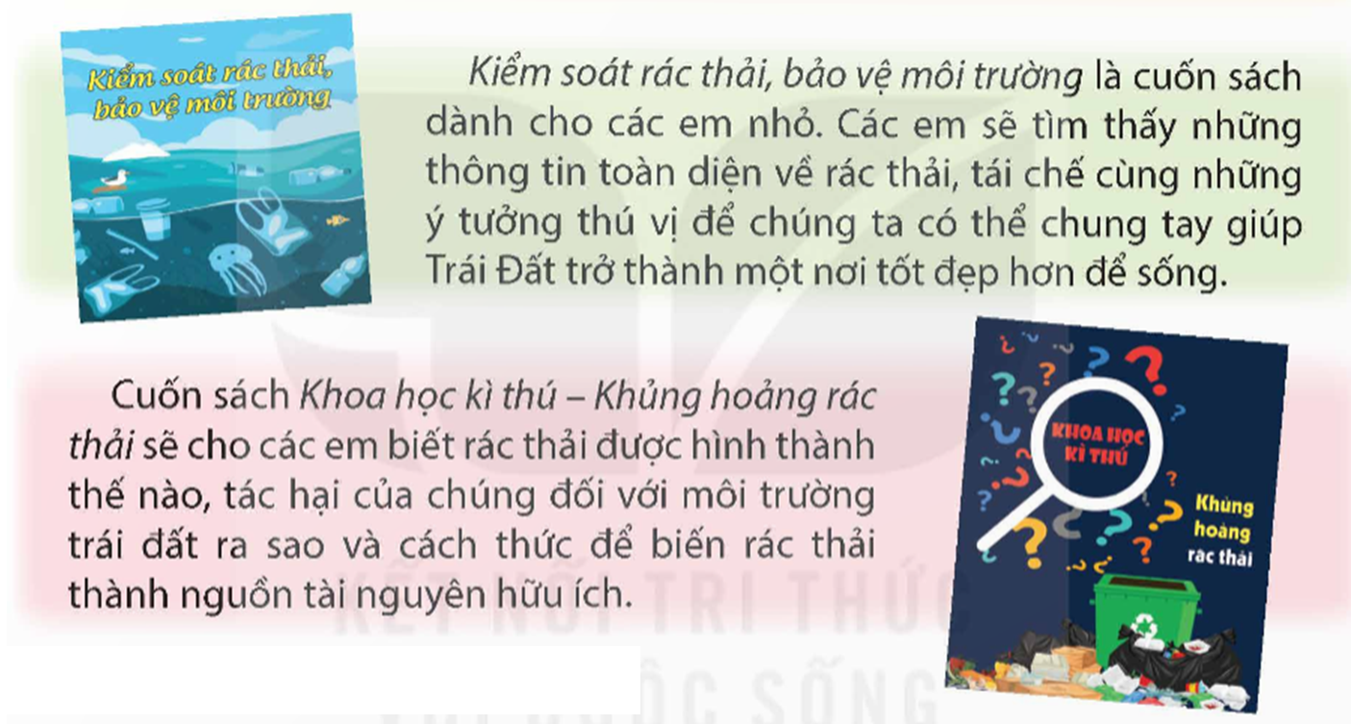

Slide 6

2. Viết phiếu đọc sách theo mẫu

Slide 7


Dựa vào phiếu đọc sách, trao đổi trong nhóm những thông tin chính mà em thu nhận được.

Slide 8


Slide 9
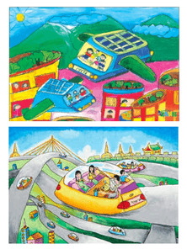
Vẽ bức tranh về thành phố mơ ước của em và giới thiệu với người thân bức tranh đó.

